Slide 1
Simulink機能確認20WS Simulink function check20WS
日時 ：2020年9月11日
幹事 ：アイシン・エィ・ダブリュ株式会社
久保 孝行

Slide 2
進め方
まとめ方を決める為に、1アイテムを全社で調査し報告会を開催した
結果
1社1アイテムで素早く調査を行う方法では調査が不十分になる
理由
調査する内容が自社で興味があるところになるため、広い視点で全てを調べることが不可能である
調査方法
全体を2グループにわける。
1アイテムを3社が調査し、調査の抜け漏れを減らすことにした。

Slide 3
進捗状況
ブロック名 | 追加バージョン | 状況
Subsystem Reference | R2019b | 2回WGにて済
モデルリファレンス
Messages & Eventsカテゴリ | R2019b
↑ Sequence Viewer | R2019b
C Caller | R2018b | B:第1回済
String系ブロック | R2018a
Signal Editor | R2017b | A:第1回済
In Bus Element | R2017a | B:第２回済
Out Bus Element | R2017a | B:第２回済
Initialize Function | R2016b | A:第2回済
Reset Function | R2016b | A:第2回済
Terminate Function | R2016b | A:第2回済
Event Listener | R2016b | A:第2回済
State Reader | R2016b | A:第2回済
State Writer | R2016b | A:第2回済
Parameter Write |  | A:第2回済
Manual Variant Source | R2016b | B:第3回予定
Manual Variant Sink | R2016b | B:第3回予定
Variant Source | R2016a | B:第3回予定
Variant Sink | R2016a | B:第3回予定
Unit Conversion | R2016a | A:第3回予定
Unit System Configuration | R2016a | A:第3回予定
From Spreadsheet | R2015b | B:第２回済
Dashboardカテゴリ | R2015a～
Sequence Viewer |  | A:第3回予定
Simulink ステート |  | B:第3回予定
調査は順調に進んでいます
赤文字が調査済
今後の予定
3月末までにA,Bチームの調査が終了
4月に全社で集まり、残りの項目の
進め方を相談する

Slide 4
残項目
後半：ブロック調査で残っているのは一つのカテゴリ群
ブロックリストから
Messages & Eventsカテゴリ
String系ブロック
Dashboardカテゴリ
調査したい項目にはブロック以外の機能もあるので、
分担できるメンバーが欲しい。
資料をメンバー外へ展開するのか、まだ決めていません。
自社がバージョンアップする場合に調査時間が削減できます。
ぜひ、ご参加ください。
希望者は、JMAAB事務局へ連絡を

Slide 5
調査結果例

Slide 6
Signal Editor From Spreadsheet

Slide 7
調査例
 | エクセルファイル読込 | データ型設定
Signal Builder | 〇 | ×
新 Signal Editor | × | 〇（個別）
新 From Spreadsheet | 〇 | △（全体で一つ）
エクセルファイルのデータをSignal Editor形式のmatをファイル
にするには。
Signal Builderを経由してmatに変換するしかない
コマンド「signalBuilderToSignalEditor」を活用
次期バージョンにてSignal Editorがエクセルファイルを直接読み込めるようになるらしい

Slide 8
サブシステムリファレンス

Slide 9
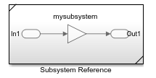
サブシステムリファレンス
機能
・サブシステムの中身を別のSLXファイルに保存、参照することができる
・使用されているどのサブシステムリファレンスを編集しても
変更が反映されるため注意が必要（ライブラリと同じ）
・すべてのサブシステムのセマンティクスに対応している
(後述で確認事項あり)
・サブシステムリファレンスは親モデルのidentical execution behavior
(コンフィグレーションパラメータ?)を継承する
→コンフィギュレーションを持たないので単独で実行できない
モデル内では
←この端の三角形で判別できる
ファイル上では
←このアイコンで判別できる

Slide 10
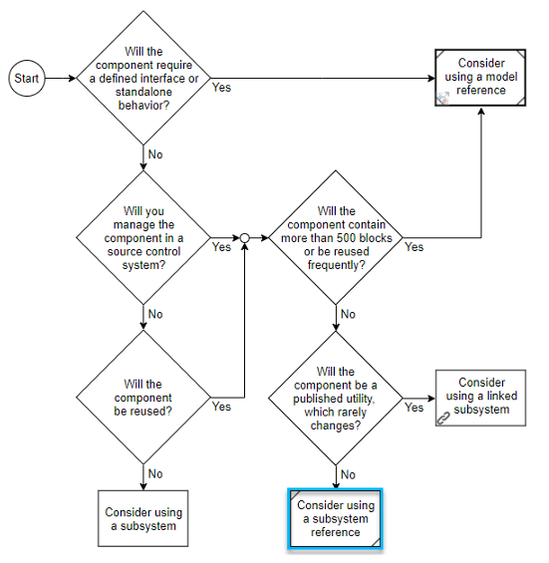
サブシステムリファレンス
リリースノートにあるMWの想定パターン
スタンドアロンな振る舞いをせず
バージョン管理をし
500？以下のブロック数で
共通のユーティリティを使用しない
このコンポーネントは
スタンドアロンな振る舞いか
500以上のブロックを有し、頻繁に変更するか
【考えられる使用シーン】
モデルが肥大化した時の分割手段の一つ
【ライブラリとの違い】
使用範囲大規模でいろんなところで使う場合
設計変更できないようにしたい→ライブラリ
モデル単体でコード生成したい→リファレンス
ライブラリロックがないことを使われ方
例 汎用な処理等 →ロックしておきたい
バージョン管理するか
変更頻度の少ない共通のユーティリティを使用するか
再利用するか

Slide 11
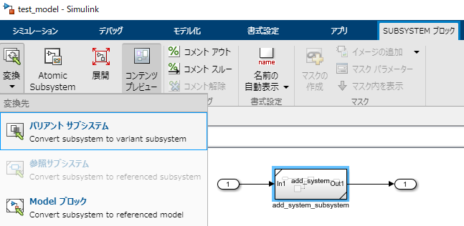
サブシステム参照の変換
サブシステム参照をクリックした状態で、以下の場所
「SUBSYSTEMブロック→変換」
変換先：モデル参照、バリアントサブシステム

Slide 12
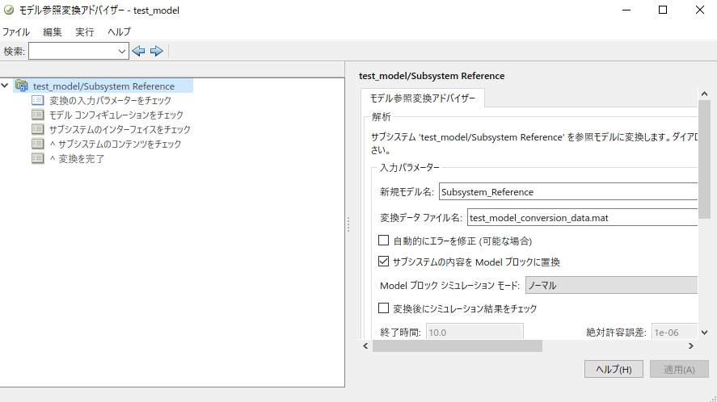
サブシステム参照からモデル参照への変換
・モデル参照への変換
モデル参照変換アドバイザーが起動し、設定値に問題がなければ変換される。

Slide 13
サブシステムリファレンスまとめ
既存サブシステムとの比較
○：可能 ×：不可能 △:要調査 -:未実施
 | サブシステム | ライブラリ | モデル リファレンス | サブシステム リファレンス
マスクパラメータ設定 | ○ | 〇 | ○ | × 参照元の設定ブロックなら可
コード生成設定 (インライン・再利用可能) | ○ | 〇 | × | ○
SLDV カバレッジ対象 | ○ | → | ○ | △ 参照元からチェックしてくれる
Simulink check | 〇 | - | - | △ 参照元からチェックしてくれる
2次元配列転置抑制 (S-functionを置けるか) | ○ | ○ | ○ | ○
編集禁止ロック機能 （ライブラリロック） | × | ○ | × | ×（警告が出る）
コード生成 （サブシステムとの比較） | - | 同一 | 異なる | 同一

Slide 14
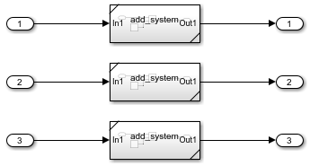
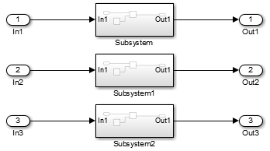
R2015aSP1へのエクスポート
サブシステム参照の入ったモデルを過去バージョンにエクスポートすると、サブシステム参照の部分が個々のサブシステムに置き換わって出力される。
ダウングレード前(R2019b)
ダウングレード後(R2015aSP1)

Slide 15
Bus Element

Slide 16




Bus Elementブロックの特徴
バス信号をサブシステム及びモデル内部に取り込むためのブロック群
１．In Bus Element
InportブロックとBus Selectorブロックが一つにまとまったブロック
２．Out Bus Element
OutportブロックとBus Creatorブロックが一つにまとまったブロック

Slide 17
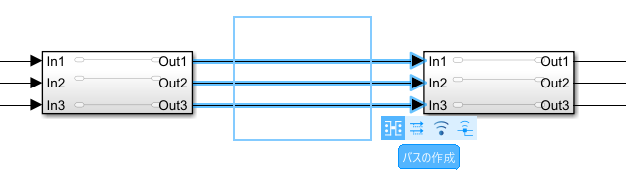
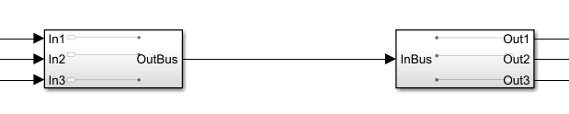
既存モデルのBus Element化
サブシステム間の信号をBus信号に変換するとBus Elementを使用した形に変換される
変換後

Slide 18
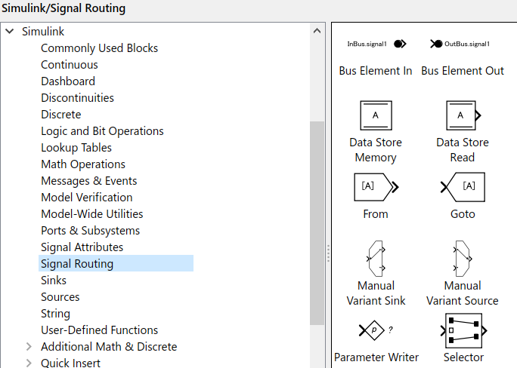
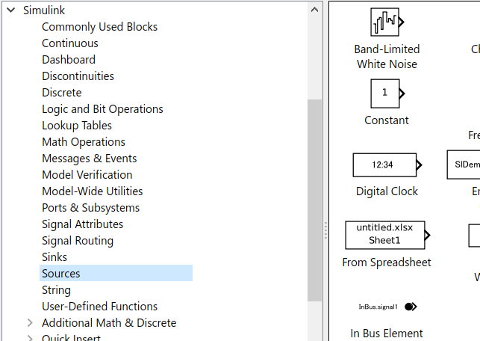
調査対象ブロック
名前が違うが
中身は同じ
Bus Element In
In Bus Element

Slide 19
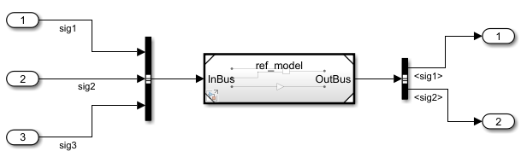
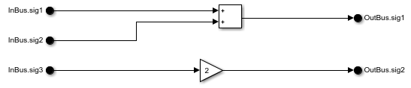
モデルをまたぐBus Element
プロパティ設定で期待する信号を設定した参照モデルを作成した場合、バスオブジェクトを指定せずモデルをまたぐことが可能
参照モデル内部

Slide 20
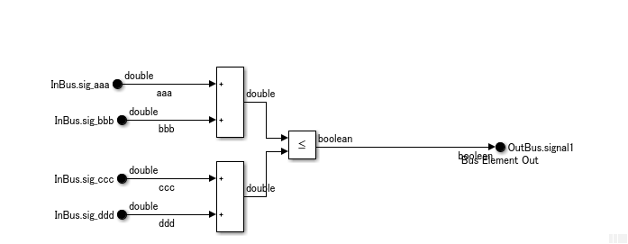
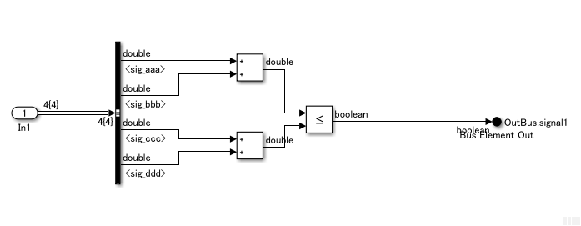
Bus Element
Bus Element使用
名前の付け直しができる
従来方法
バーチャルバスでも名前の付け直しができない。
Signal Conversion等が必要

Slide 21
State Writer、 State Reader

Slide 22
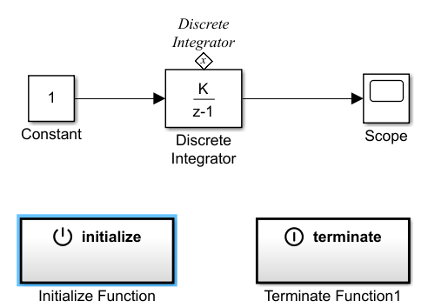
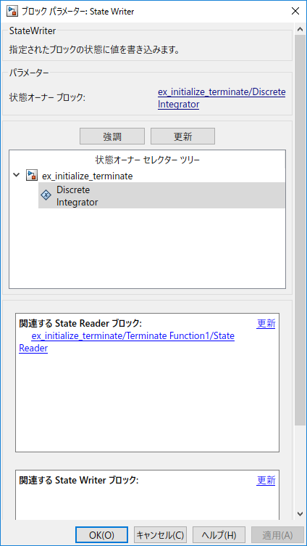
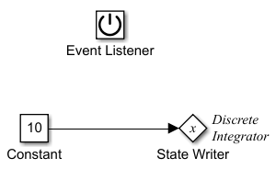
State Writer
状態変数を含むブロックの状態量を操作可能。
該当ブロックを含むモデル内に配置する。
Write対象にマークがつく
State Writerブロック
Writer対象を指定

Slide 23
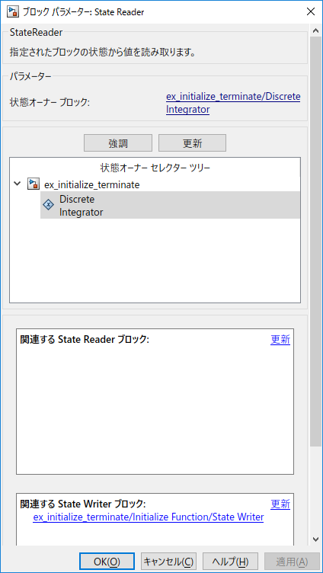
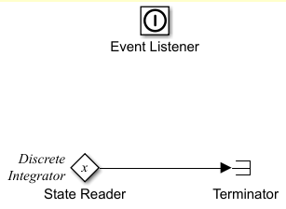
State Reader
状態変数を含むブロックの状態量を読み込み可能。
該当ブロックを含むモデル内に配置する。
Read対象にマークがつく
State Reader
ブロック
Read対象を指定

Slide 24
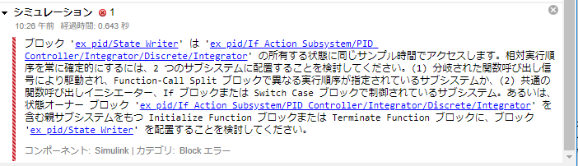
補足資料：ブロック設置個所に対する警告
State Writerを非対応箇所に設置した場合の警告文
●State Writer
分岐された関数呼び出し信号によって駆動される
Ifブロック、Switchブロックで制御される・・・・・・

Slide 25
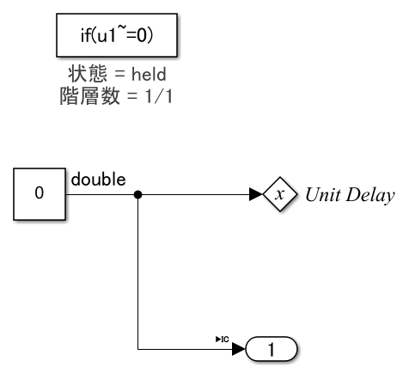
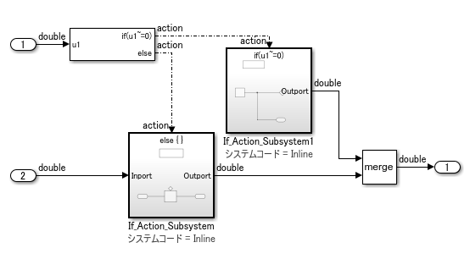
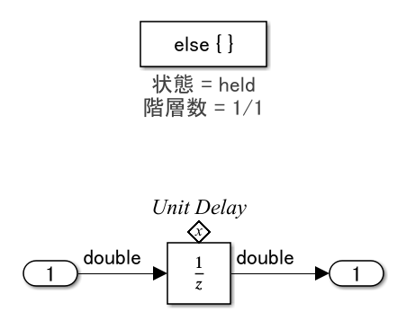
State Writer、State Reader、の設置場所
State Writer、State Readerについては、条件※があるがInitialize・Reset・Terminate function以外の場所にも設置可能（Parameter Writerは不可）
※該当ブロック設置場所と、state read・write対象が、
・ifやswitch caseで分岐している
・Function-call spritで異なる実行順序が指定されている
のいずれかに該当する必要あり

